Slide 1

Università della Calabria
Dipartimento di Ingegneria Informatica, Modellistica, Elettronica e Sistemistica
Computer Vision
«Soccer Ball Detection & Tracking»
Docenti |  | Studenti
Giuseppe MANCO Francesco PISANI |  | Stefano Francesco MONEA 256942 Alessandro MANCUSO 252050
Anno Accademico 2024/2025

Slide 2

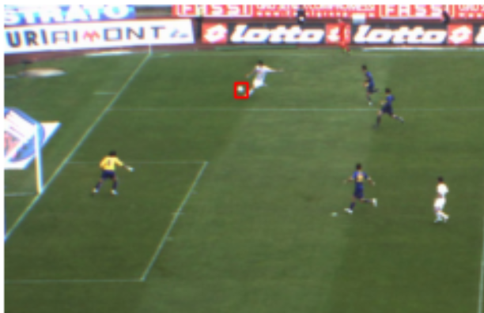
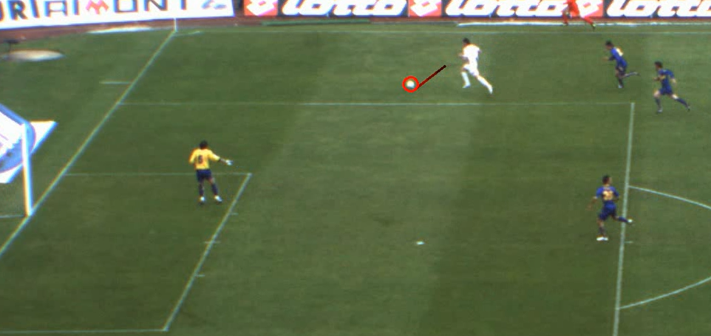
Corso di Laurea Magistrale in Ingegneria Informatica
Stefano Francesco Monea - Alessandro Mancuso
OBIETTIVO
Il progetto mira a sviluppare una soluzione per il rilevamento automatico e il tracciamento di un pallone da calcio.
L’obiettivo è ottenere un monitoraggio continuo e preciso del pallone, anche in ambienti complessi e dinamici.
Object Detection
Object Tracking
Computer Vision
Anno Accademico 2024/2025
1

Slide 3
Corso di Laurea Magistrale in Ingegneria Informatica
Stefano Francesco Monea - Alessandro Mancuso
STRUMENTI UTILIZZATI
Piattaforme: Kaggle, Google Colab;
Modello: Faster R-CNN;
Tecniche: Data Augmentation;
Post-Processing: Combinazione di diverse tecniche di post processing.
Computer Vision
Anno Accademico 2024/2025
2

Slide 4
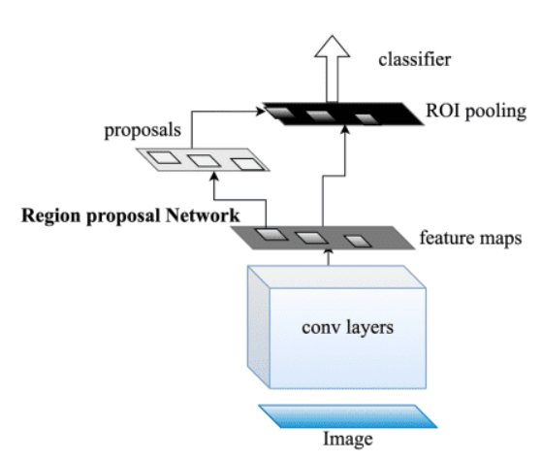
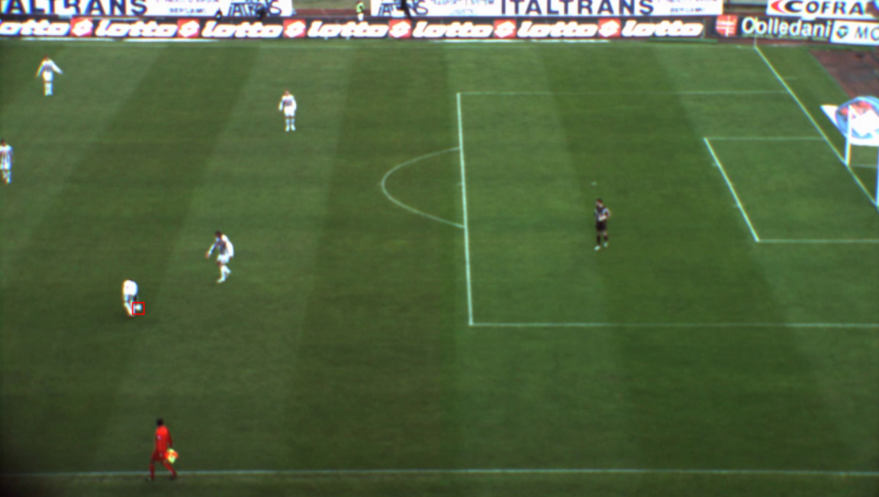
Corso di Laurea Magistrale in Ingegneria Informatica
Stefano Francesco Monea - Alessandro Mancuso
FASTER R-CNN
Fasterrcnn_Resnet50_fpn_v2
ResNet-50 come Backbone;
Integrazione del modulo di FPN (Feature Pyramid Network);
Modifica alla roi_heads;
Prova di cambio della backbone con EfficentNet.
Computer Vision
Anno Accademico 2024/2025
4

Slide 5
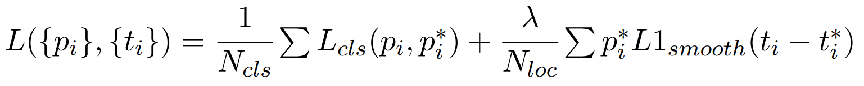
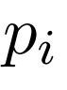
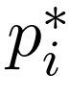
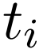
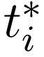
Corso di Laurea Magistrale in Ingegneria Informatica
Stefano Francesco Monea - Alessandro Mancuso
LOSS MODELLO
Regressione
La funzione di perdita per la regressione è la L1 Smooth. N_{loc} rappresenta il numero di anchor locations, circa 2400.
Termine di Regolarizzazione
Valore di default è pari a 10. Serve a regolare la classificazione e regressione.
indica la probabilità predetta che l’anchor ”i” contenga un oggetto;
ground truth;
predizione della bounding box;
ground truth della bounding box
Classificazione
La perdita di classificazione è la perdita logaritmica su due classi (oggetto vs. non oggetto). N_{cls} è la mini-batch size ( uguale a 256).
via Faster R-CNN: Towards Real-Time Object Detection with Region Proposal Networks
Computer Vision
Anno Accademico 2024/2025
5

Slide 6
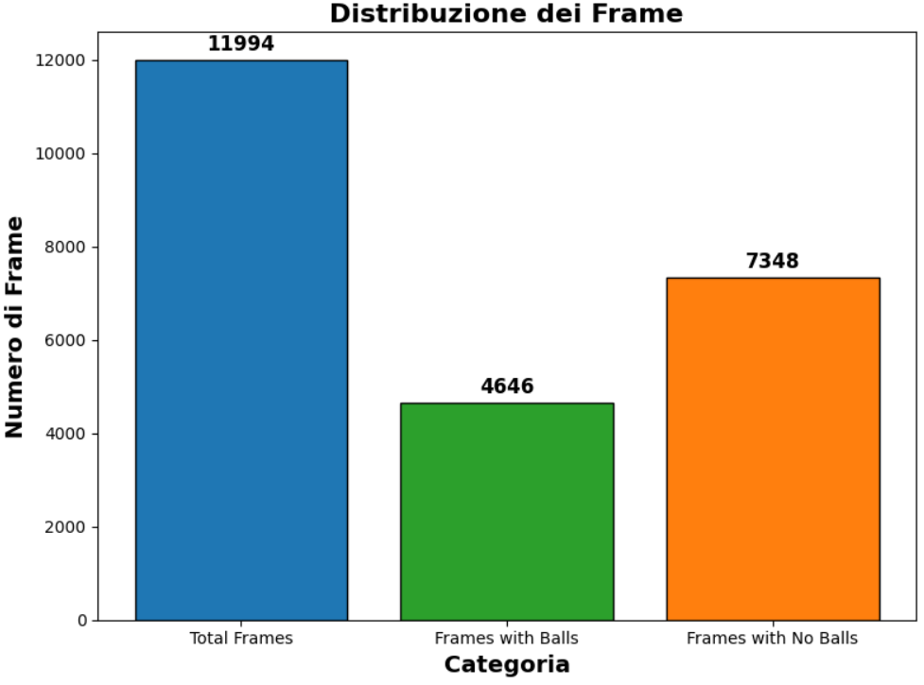
Corso di Laurea Magistrale in Ingegneria Informatica
Stefano Francesco Monea - Alessandro Mancuso
DATASET ANALYSIS
Used_in_game = 0;
Outside = 1.
Computer Vision
Anno Accademico 2024/2025
3

Slide 7
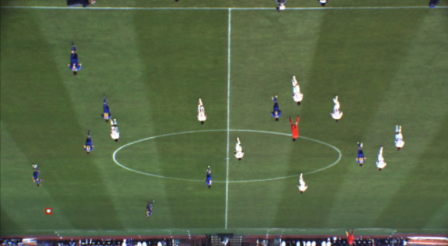
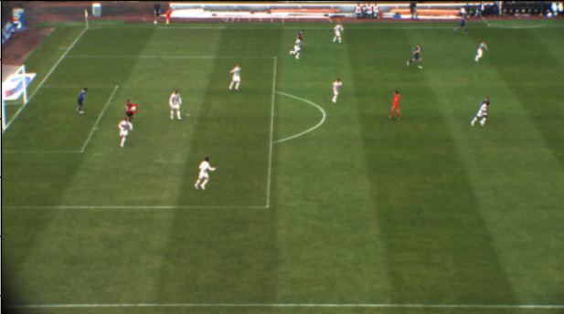
Corso di Laurea Magistrale in Ingegneria Informatica
Stefano Francesco Monea - Alessandro Mancuso
DATA AUGMENTATION
Flip Orizzontali;
Flip Verticali;
Flip sia Orizzontali che Verticali;
Computer Vision
Anno Accademico 2024/2025
6

Slide 8
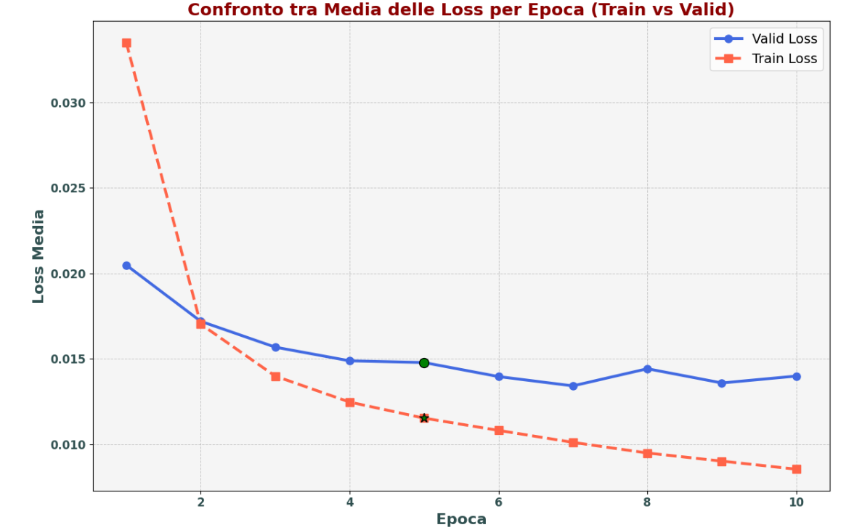
Corso di Laurea Magistrale in Ingegneria Informatica
Stefano Francesco Monea - Alessandro Mancuso
IPERPARAMETRI E LOSS
Epoche: 10
Ottimizzatore: SGD
Learning Rate: 0.001
Computer Vision
Anno Accademico 2024/2025
7

Slide 9
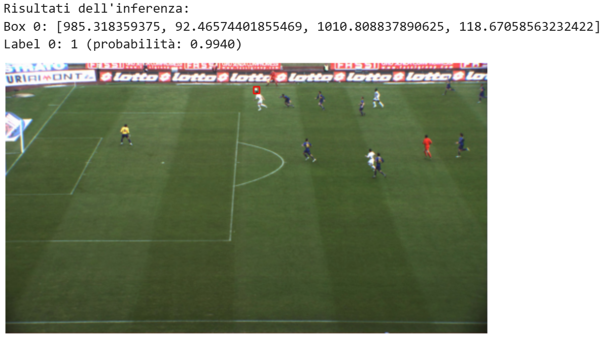
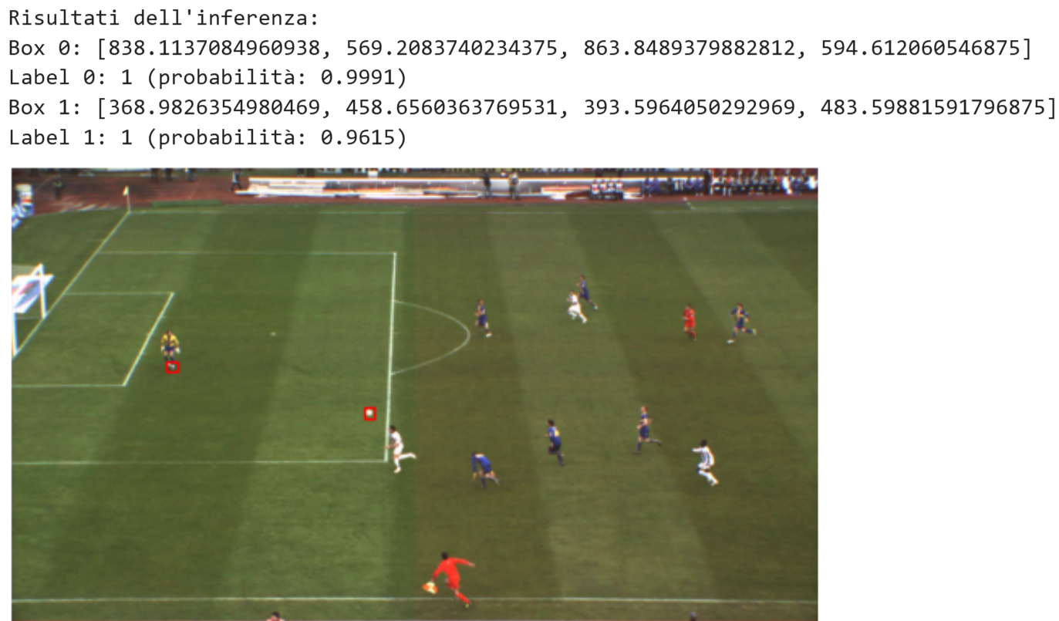
Corso di Laurea Magistrale in Ingegneria Informatica
Stefano Francesco Monea - Alessandro Mancuso
INFERENZA MODELLO
Computer Vision
Anno Accademico 2024/2025
8

Slide 10
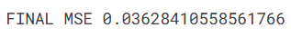
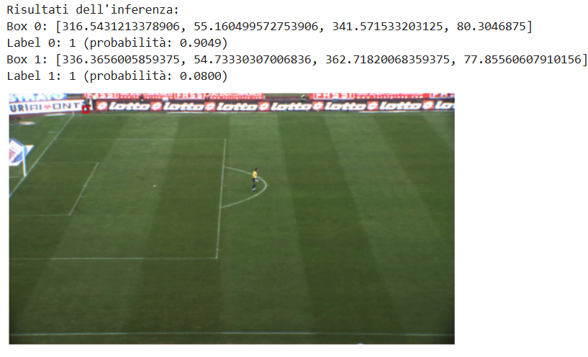
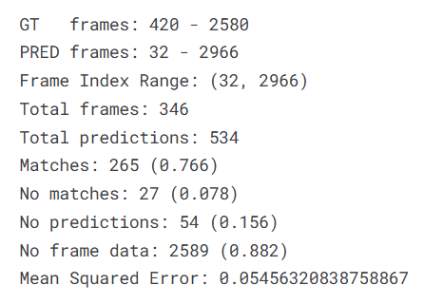
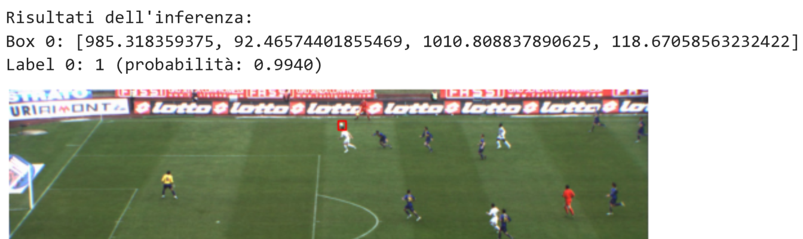
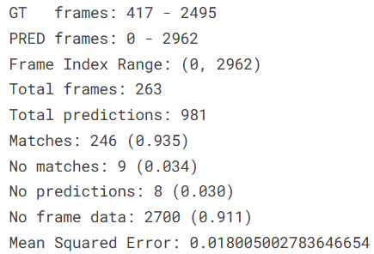
Corso di Laurea Magistrale in Ingegneria Informatica
Stefano Francesco Monea - Alessandro Mancuso
RISULTATI NO POST-PROCESS
Video: ID-5
Video: ID-6
Computer Vision
Anno Accademico 2024/2025
9

Slide 11
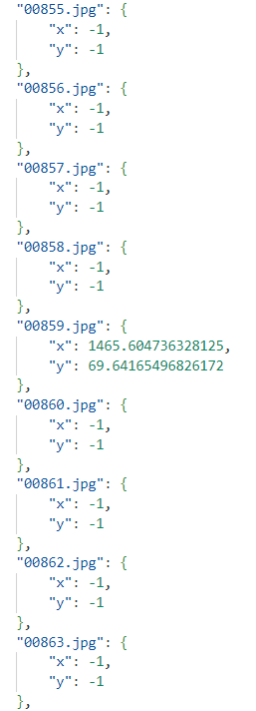
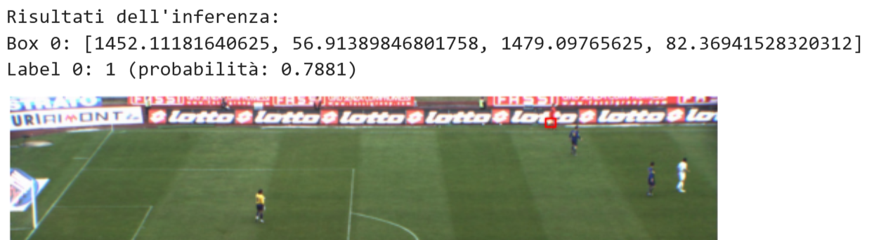
Corso di Laurea Magistrale in Ingegneria Informatica
Stefano Francesco Monea - Alessandro Mancuso
Post-Process - 1
Applicare un primo livello di Tresholding con score pari a 0.5
Applicare un Interpolazione lineare con un gap di 35 (1)
Applicare al file originale un livello di Tresholding con score pari a 0.9 a cui segue una fase di rimozione dei falsi positivi (2)
Sfruttare il (2) per sistemare il (1), come?
Computer Vision
Anno Accademico 2024/2025
10

Slide 12
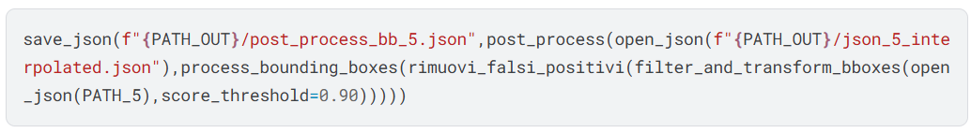
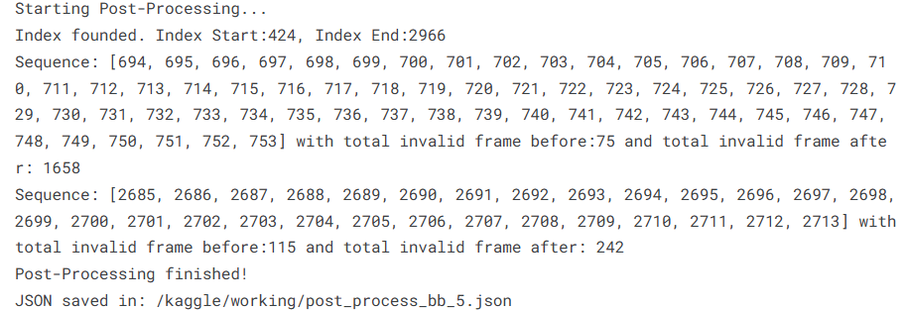
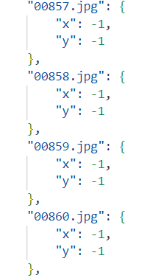
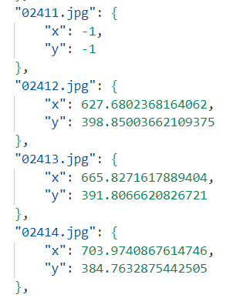
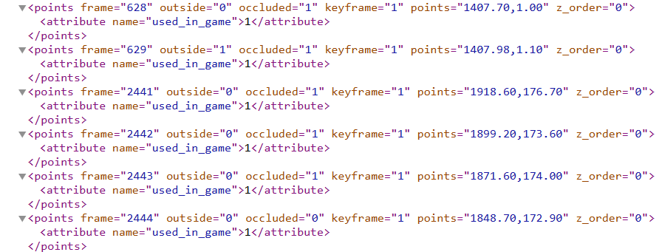
Corso di Laurea Magistrale in Ingegneria Informatica
Stefano Francesco Monea - Alessandro Mancuso
Post-Process - 2
Level-Wise Tresholding:
Strong Annotation
Weak Annotation
Irrilevant Annotation
Soppresso tutti gli Irrelevant
Soppresso le weak sequence
Computer Vision
Anno Accademico 2024/2025
11

Slide 13
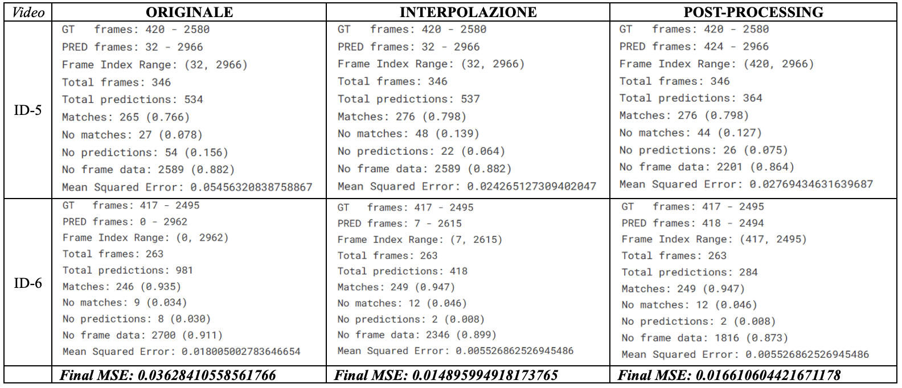
Corso di Laurea Magistrale in Ingegneria Informatica
Stefano Francesco Monea - Alessandro Mancuso
RISULTATI MSE
Computer Vision
Anno Accademico 2024/2025
12

Slide 14
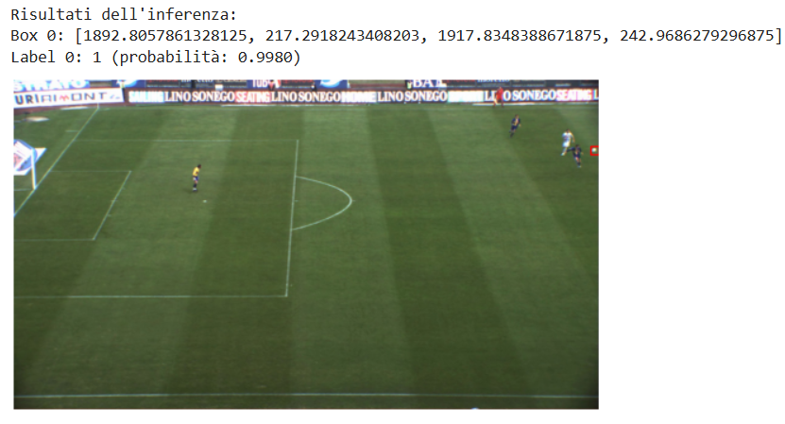
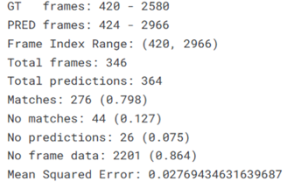
Corso di Laurea Magistrale in Ingegneria Informatica
Stefano Francesco Monea - Alessandro Mancuso
NOTA VIDEO - 5
Computer Vision
Anno Accademico 2024/2025
13

Slide 15
Corso di Laurea Magistrale in Ingegneria Informatica
Stefano Francesco Monea - Alessandro Mancuso
GRAZIE PER L’ATTENZIONE!
Computer Vision
Anno Accademico 2024/2025
16

